Slide 1
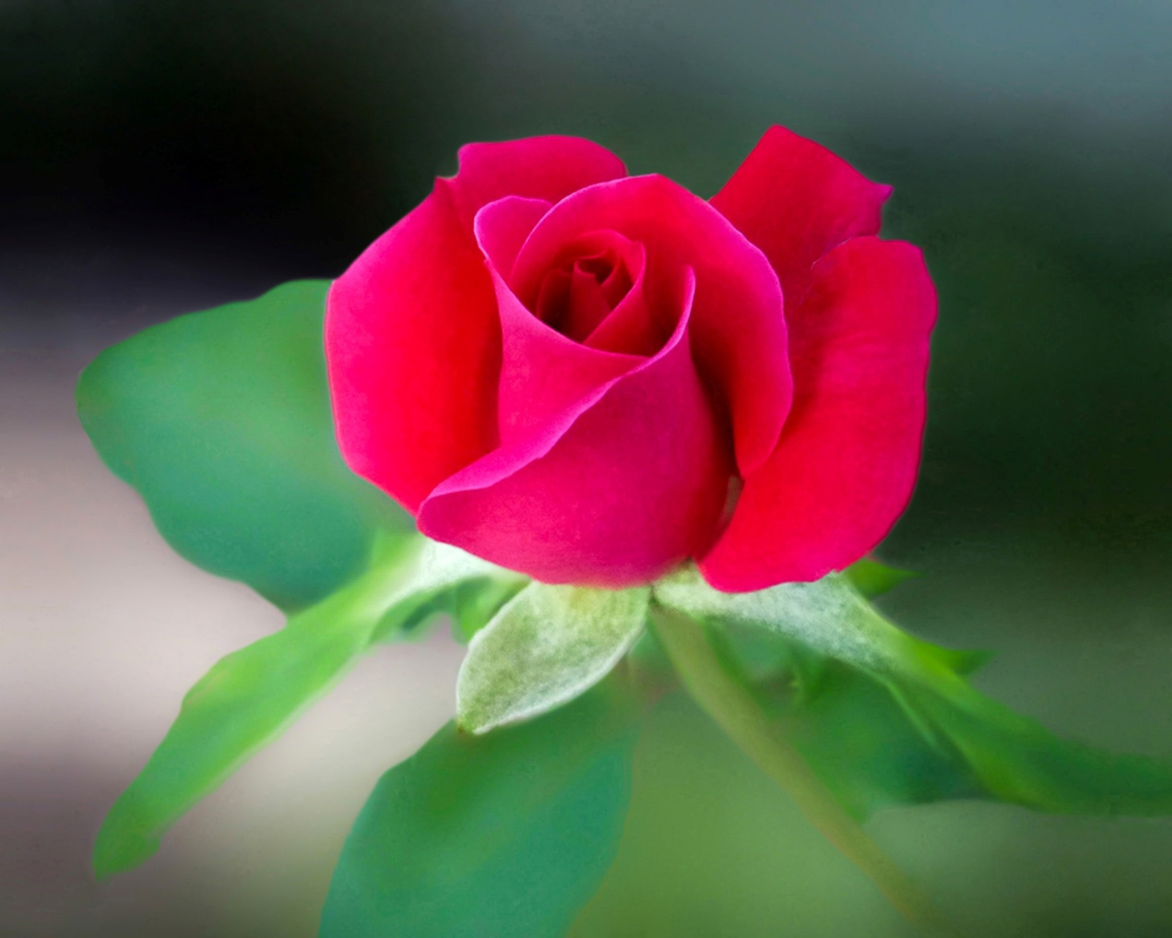
সবাইকে শুভেচ্ছা

Slide 2
শ্রেণিঃ ৯ম/১০ম
বিষয়ঃ বাংলা ১ম
(পদ্যাংশ)
সময়ঃ ৫০ মিনিট
তারিখঃ ২২/১০/২০১৯ইং
শিক্ষক পরিচিতি
মোঃ মিজানুর রহমান
সহকারি শিক্ষকঃ গোহালিয়াবাড়ি ফাযিল (ডিগ্রী) মাদ্রাসা
কালিহাতি,টাঙ্গাইল।
মোবা: ০১৭৩৮ ৬১৩৫১৮
ই-মেইলঃln.mizanur@gmail.com
পাঠ পরিচিতি

Slide 3
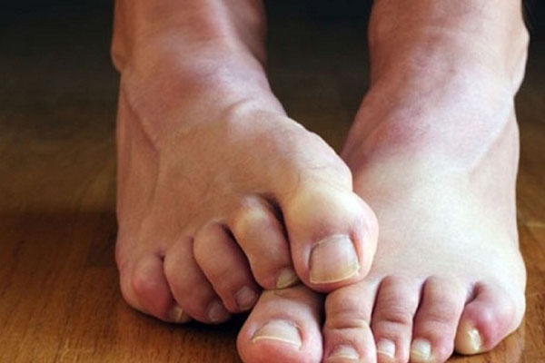
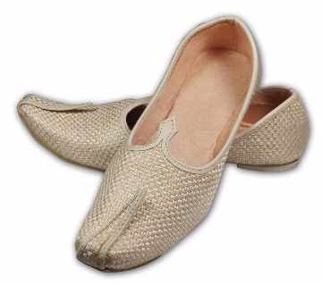
চিত্রে কী দেখছো?
চরণ/পা
জুতা

Slide 4
আমাদের আজকের পাঠ
জুতা আবিষ্কার
রবীন্দ্রনাথ ঠাকুর

Slide 5
শিখনফল
এই পাঠ শেষে শিক্ষার্থীরা …
১। কবি পরিচিতি বলতে পারবে ।
২ । শুদ্ধ উচ্চারণে আবৃত্তি করতে পারবে ।
৩ ।নতুন শব্দের অর্থ বলতে পারবে।
৪ ।কোনো নতুন বিষয় সামনে এলে ঠান্ডা মাথায় সমাধান করতে পারবে ।
৫। অপরিকল্পিত কোনো কাজ সুষ্ঠূ ভাবে করা সম্ভব না তা বলতে পারবে ।

Slide 6
জন্ম তারিখঃ৭মে,১৮৬১(২৫ বৈশাখ,১২৬৮)
জন্মস্থানঃজোড়াসাঁকো,কলকাতা, ভারত।
জীবনাবসানঃ৭ আগস্ট,১৯৪১(২২ শ্রাবন,১৩৪৮)
পুরষ্কার সন্মাননাঃনোবেল পুরষ্কার পান ১৯১৩ সালে।ডিলিট পুরষ্কার (কলকাতা ,ঢাকা ও অক্সফোর্ড বিশব বিদ্যালয়)
পিতার নামঃমহর্ষি দেবনাথ ঠাকুরপিতামহের নামঃপ্রিন্স দারাকানাথ ঠাকুর।তার ছদ্ম নামঃ ভানুসিংহ ঠাকুর।
সাহিত্যকর্ম ও পুরষ্কারঃমানসি, সোনার তরী,গীতাঞ্জলী,শেষের কবিতা,চোখের বালি ইত্যাদি তার উল্লেখযোগ্য গ্রন্থ।
লেখক পরিচিতি
রবীন্দ্রনাথ ঠাকুর

Slide 7
কবিতাটি শুদ্ধভাবে পড়া শুনে নাও। তারপর পড়তে চেষ্টা করো।

Slide 8
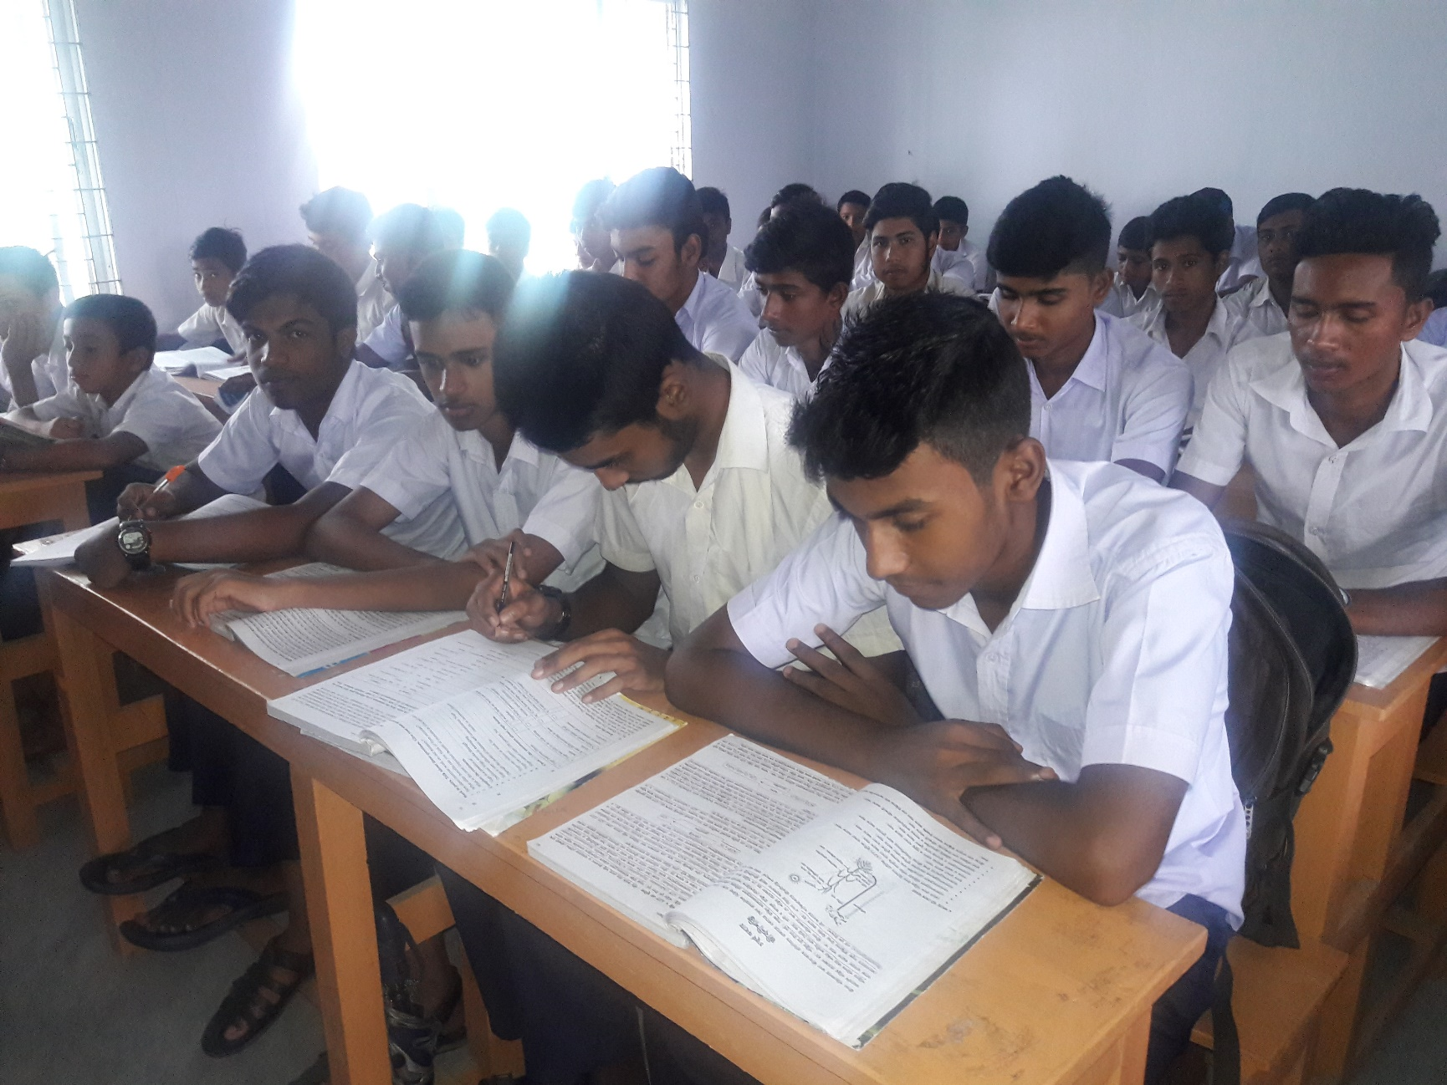
সরব পাঠ

Slide 9
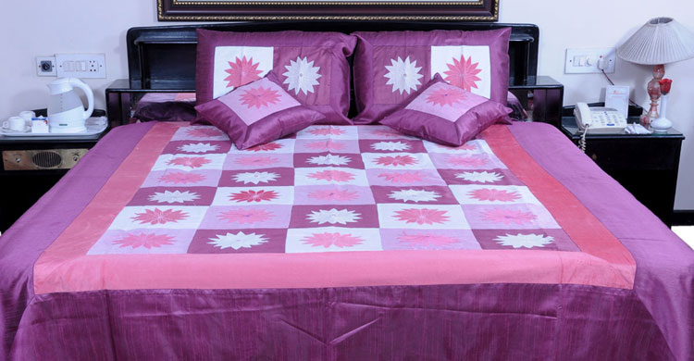
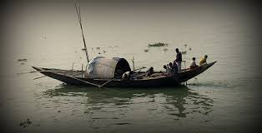
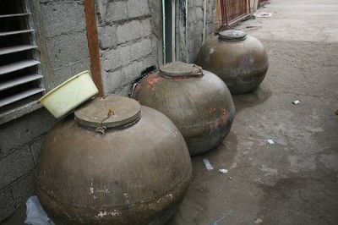
শব্দার্থ
তক্তপোষে বিছানোর জন্য কার্পেট বা বিছানা
ফরাশ
নৌকা
কিস্তি
পানি বহনের জন্য এক প্রকার থলি
ভিস্তি

Slide 10
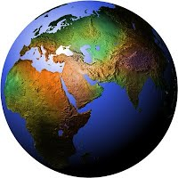
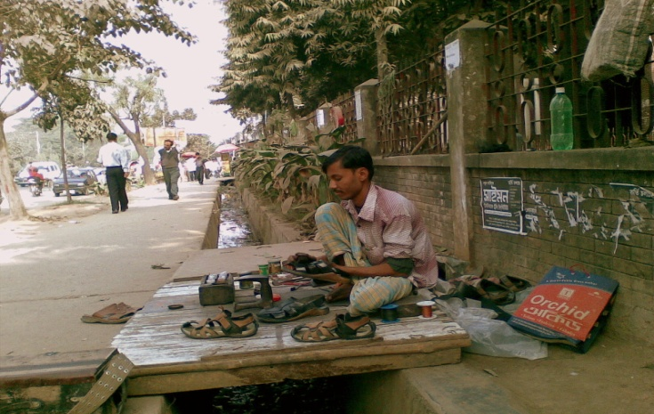
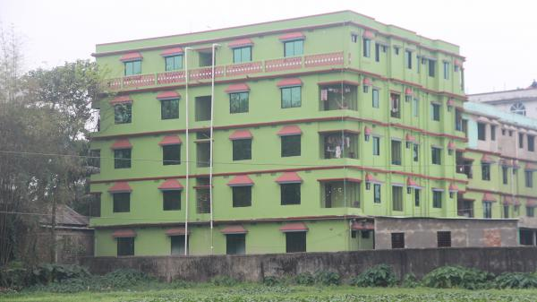
মহী
পৃথিবী
চামার
মুচি
রন্ধ্র
ছিদ্র

Slide 11
একক কাজ
১। জুতা- আবিষ্কার কবিতাটি কোন কাব্যগ্রন্থ থেকে নেওয়া?
২। ফরাশ – শব্দের অর্থ কী?
৩। জুতা- আবিষ্কার কবিতাটি চরণ সংখ্যা কত?

Slide 12
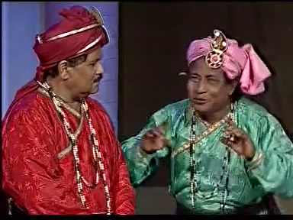
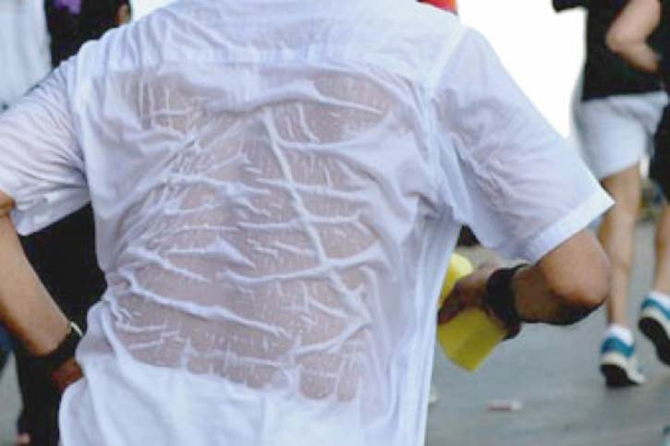
কহিলা হবু , শুন গো গোবু রায় ,
কালিকে আমি ভেবেছি সারা রাত্র –
মলিন ধুলা লাগিবে কেন পায়
ধরণী –মাঝে চরণ ফেলা মাত্র!
তোমরা শুধু বেতন লহ বাটি,
রাজার কাজে কিছুই নাহি সৃষ্টি।
শুনিয়া গোবু ভাবিয়া হলো খুন ,
দারুন ত্রাসে ঘর্ম বহে গাত্রে ।
রান্নাঘরে নাহিক চড়ে হাঁড়ি ,
কহিলা গোবু হবুর পাদপদ্মে ,

Slide 13
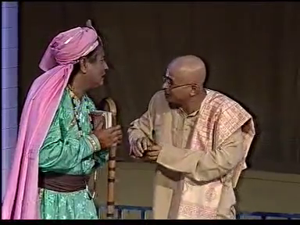
আঁধার দেখে রাজার কথা শুনি ,
যতনভরে আনিল তবে মন্ত্রী
যেখানে যত আছিল জ্ঞানী গুণী
দেশ বিদেশে যতেক ছিল যন্ত্রী ।
বসিল সবে চশমা চোখে আঁটি,
ফুরায়ে গেলে উনিশ পিপে নস্য,
অনেক ভেবে কহিল,গেলে মাটি
ধরায় তবে কোথায় হবে শস্য?
কহিল রাজা তাই যদি না হবে,
পন্দিতেরা রয়েছে কেন তবে ?

Slide 14
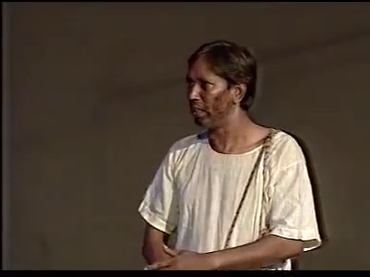
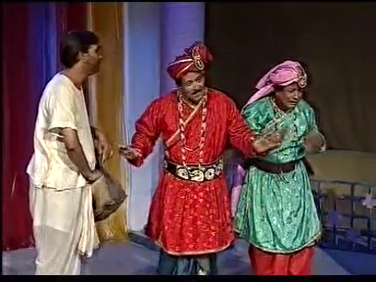
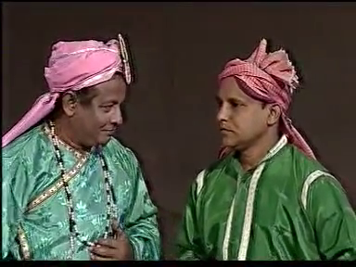
তখন ধীরে চামার কূলপতি
কহিল এসে ঈষৎ হেসে বৃদ্ধ ,
বলিতে পারি করিলে অনুমতি ,
সহজে যাহে মানস হবে সিদ্ধ ।

Slide 15
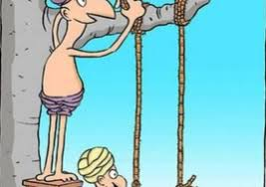
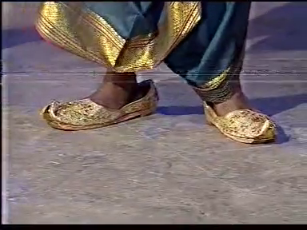
কহিল রাজা এত কি হবে সিধে
ভাবিয়া মল সকল দেশ শুদ্ধ
মন্ত্রী কহে বেটারে শূল বিঁধে
কারার মাঝে করিয়া রাখো রুদ্ধ।
রাজার পদ চর্ম আবরনে
ঢাকিল বুড়া বসিয়া পদোপান্তে ।
মন্ত্রী কহে আমার ও ছিল মনে
কেমনে বেটা পেরেছে সেটা জানতে সেদিন হতে চলিল জুতা পরা
বাঁচিল গোবু ,রক্ষা পেল ধরা ।

Slide 16
কবিতাটির পাঠ পরিচিতি।

Slide 17
দলীয় কাজ
রাজার পা কিভাবে ধুলিমুক্ত হয়েছিল? – জুতা আবিষ্কার কবিতার আলোকে ব্যাখ্যা কর ।

Slide 18
মূল্যায়ন
রবীন্দ্রনাথ ঠাকুরের লেখা দু’টি কাব্যগ্রন্থের নাম বল।
উঃ ‘চিত্র’ ও ‘সোনার তরী’।
হবু কে?
উঃ রাজা।
বিসর্জন ও রক্তকরবী মধ্যে কিসের মিল আছে ?
উঃ দুটিই রবীন্দ্রনাথের নাটক।

Slide 19
বাড়ির কাজ
মহীপতির রহিবে মহাকীর্তি - জুতা আবিষ্কার কবিতার আলোকে উক্তিটির বিশ্লেষণ কর।

Slide 20
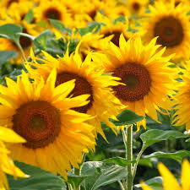
সবাইকে ধন্যবাদ

